Slide 1
LC03 : Structure spatiale des molécules
Niveau : Lycée
Prérequis :

Slide 2
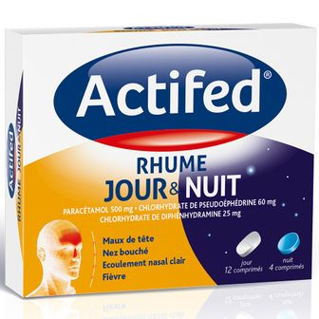
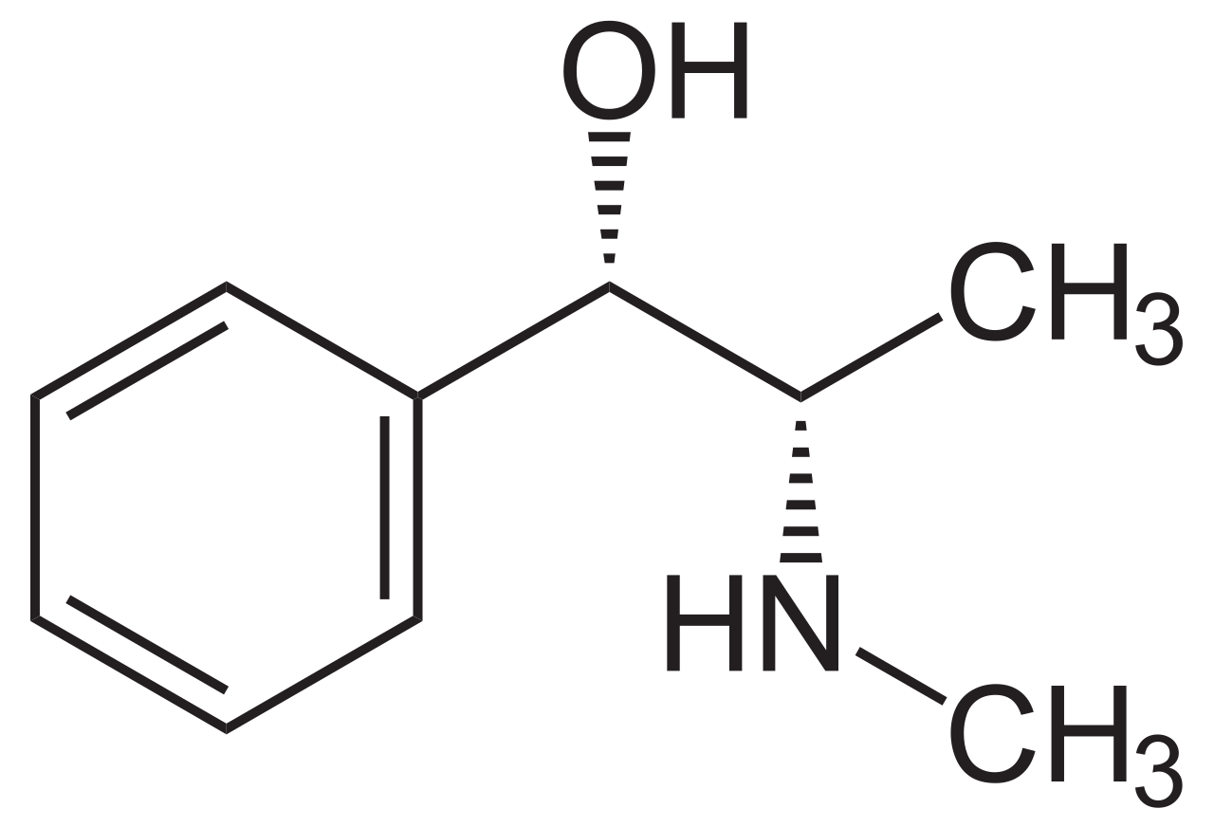

Importance de la structure spatiale d’une molécule

Slide 3
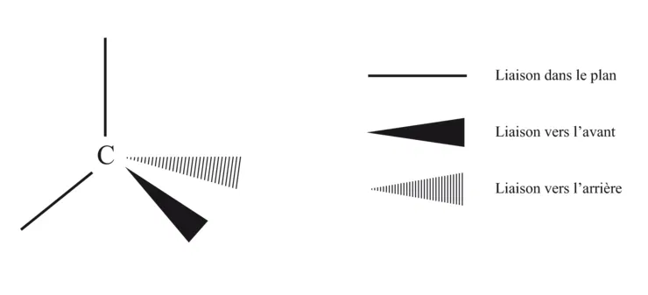
Rappel : représentation de Cram
H
H
H
H

Slide 4
Règles Cahn-Ingold-Prelog (C.I.P.) :
Classer les atomes voisins selon Z croissant

Slide 5
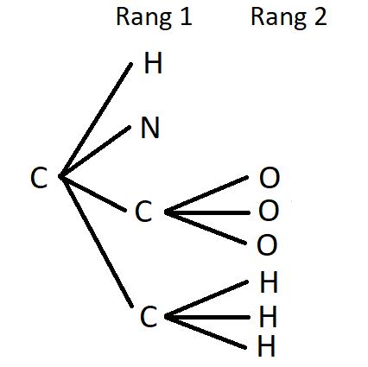
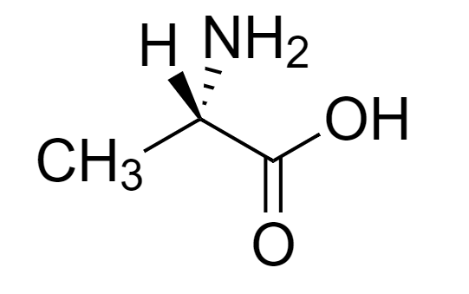
Exemple : alanine
4
H
N
1
C
*
C
?
2
alanine
?
3

Slide 6
Règles Cahn-Ingold-Prelog (C.I.P.) :
Classer les atomes voisins selon Z croissants
Si même priorité : renouveler l’opération aux rangs successifs

Slide 7
Exemple : alanine
4
H
N
1
C
*
C
?
?
2
alanine
?
3

Slide 8
Règles Cahn-Ingold-Prelog (C.I.P.) :
Classer les atomes voisins selon Z croissants
Si même priorité : renouveler opération (changer phrase)
Si liaison multiple : compte autant de fois l’atome auquel il est lié

Slide 9
Exemple : alanine
N
4
H
1
C
*
C
2
alanine
3

Slide 10
Règles Cahn-Ingold-Prelog (C.I.P.) :
Classer les atomes voisins selon Z croissants
Si même priorité : renouveler opération (changer phrase)
Si liaison multiple : compte autant de fois l’atome auquel il est lié
Mettre le groupement moins prioritaire à l’arrière

Slide 11
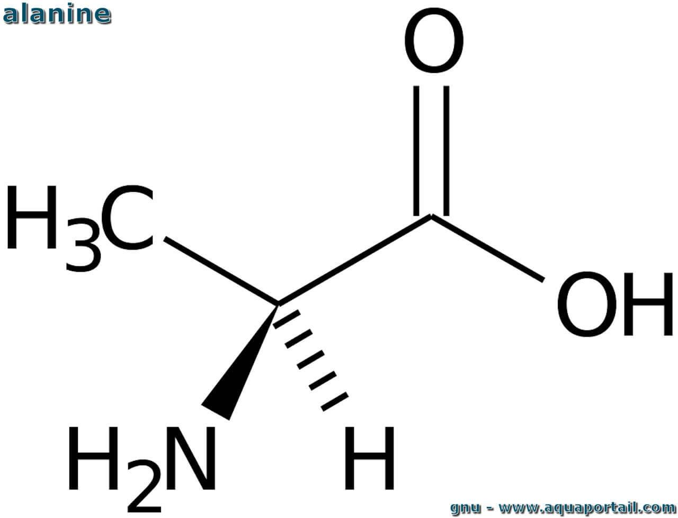
Exemple : alanine
H₃C
2
3
*
1
4
H₂N
H

Slide 12
Règles Cahn-Ingold-Prelog (C.I.P.) :
Classer les atomes voisins selon Z croissants
Si même priorité (même Z) : renouveler opération (changer phrase)
Si liaison multiple : compte autant de fois l’atome auquel il est lié
Mettre le groupement moins prioritaire à l’arrière
Si on parcourt 1-> 2-> 3 dans le sens :
Horaire : R
Anti-horaire : S

Slide 13
Exemple : alanine
3
2
H₃C
2
3
1
Sens antihoraire
*
1
4
Stéréodescripteur
S
H₂N
H

Slide 14
Règles Cahn-Ingold-Prelog (C.I.P.) :
Classer les atomes voisins selon Z croissants
Si même Z : renouveler opération de proche en proche (changer phrase)
Si liaison multiple : compte autant de fois l’atome auquel il est lié
Mettre le groupement moins prioritaire à l’arrière
Si on parcourt 1-> 2-> 3 dans le sens :
Horaire : R
Antihoraire : S

Slide 15
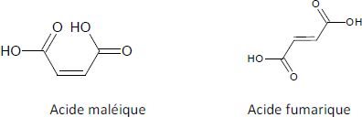
Double liaison carbone-carbone

Slide 16





Slide 17


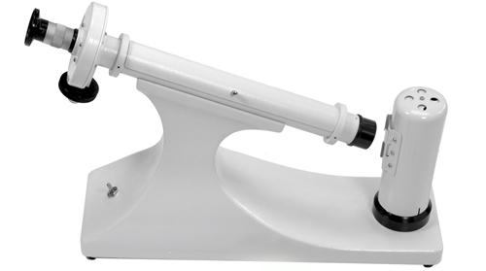

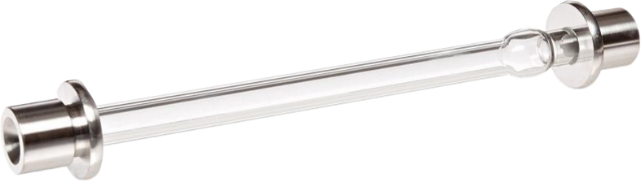
Polarimètre de Laurent
Tourner d’un angle 𝛼

Slide 18
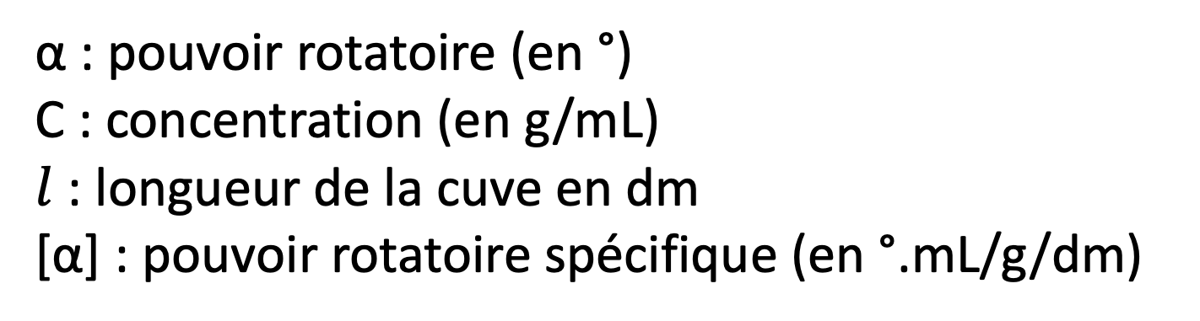
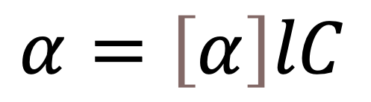
Loi de Biot :
$$α=\left[α\right]lC$$
α : pouvoir rotatoire (en °)
C : concentration (en g/mL)
$l$ : longueur de la cuve en dm
[α] : pouvoir rotatoire spécifique (en °.mL/g/dm)
Valeur tabulée : [α] =12.5 °.mL/g/dm pour l’acide (+) tratrique

Slide 19
Matériel
Polarimètre
Solutions de + et – tartrate
Modèles moléculaires
Fiole jaugée, pipette jaugée

Slide 20
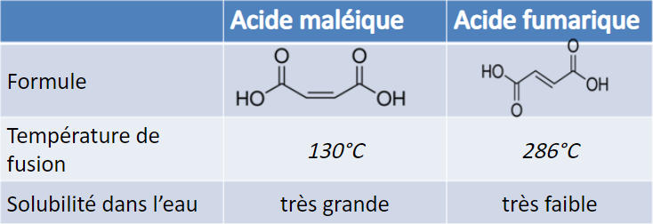
Propriétés de l’acide fumarique et de l’acide maléique

